Slide 1
Point grammaire 3
Le présent de l’indicatif (verbe du 2ème et 3ème groupe)
Les verbes pronominaux
La phrase interrogative

Slide 2
Verbe du 1er groupe en –cer et –ger
COMMENCER
Je commence
Tu commences
Il commence
Nous commençons
Vous commencez
Ils commencent
MANGER
Je mange
Tu manges
Elle mange
Nous mangeons
Vous mangez
Elles mangent

Slide 3
Les verbes du deuxième groupe
CHOIS IR
Racine suffixe
Finir, réussir, accomplir, agir, grossir, nourrir, obéir, saisir, réagir, trahir…
Je chois – is
Tu chois – is
Il /Elle / On chois – it
Nous chois – issons
Vous chois – issez
Ils / Elles chois – issent

Slide 4
Les verbes du troisième groupe
Verbes qui finissent par
- ir : courir, mourir, ouvrir, sortir, tenir, venir, partir
- oir : devoir, pouvoir, vouloir, savoir, recevoir
- re : boire, croire, dire, faire, écrire, lire, vivre
-tre / -dre : mettre, attendre, prendre, battre
Être, avoir, aller
BESCHERELLE : le conjugueur par excellence

Slide 5
Aller
Je vais
Tu vas
Il / Elle / On va
Nous allons
Vous allez
Ils / Elles vont

Slide 6
Faire
Je fais
Tu fais
Il / Elle / On fait
Nous faisons
Vous faites
Ils / Elles font

Slide 7
OUVRIR, COUVIR, RIRE (1 racine)
J’ouvre
Tu ouvres
Il ouvre
Nous ouvrons
Vous ouvrez
Ils ouvrent
Je cours
Tu cours
Elle court
Nous courons
Vous courez
Elles courent
Je ris
Tu ris
On rit
Nous rions
Vous riez
Ils rient

Slide 8
CROIRE, VOIR, OURIR (2 racines)
Je crois
Tu crois
Il croit
Nous croyons
Vous croyez
Ils croient
Je vois
Tu vois
Elle voit
Nous voyons
Vous voyez
Ils voient
Je meurs
Tu meurs
On meurt
Nous mourons
Vous mourez
Ils meurent

Slide 9
METTRE, DORMIR, SAVOIR (2 racines)
Je mets
Tu mets
Il met
Nous mettons
Vous mettez
Ils mettent
Je dors
Tu dors
Elle dort
Nous dormons
Vous dormez
Elles dorment
Je sais
Tu sais
On sait
Nous savons
Vous savez
Elles savent

Slide 10
DEVOIR, VOULOIR, VENIR, TENIR, PRENDRE (3 racines)
Je dois
Tu dois
Il doit
Nous devons
Vous devez
Ils doivent
Je veux
Tu veux
Elle veut
Nous voulons
Vous voulez
Ils veulent
Je viens
Tu viens
On vient
Nous venons
Vous venez
Ils viennent
Je tiens
Tu tiens
Il tient
Nous tenons
Vous tenez
Ils tiennent
Je prends
Tu prends
Il prend
Nous prenons
Vous prenez
Ils prennent

Slide 11
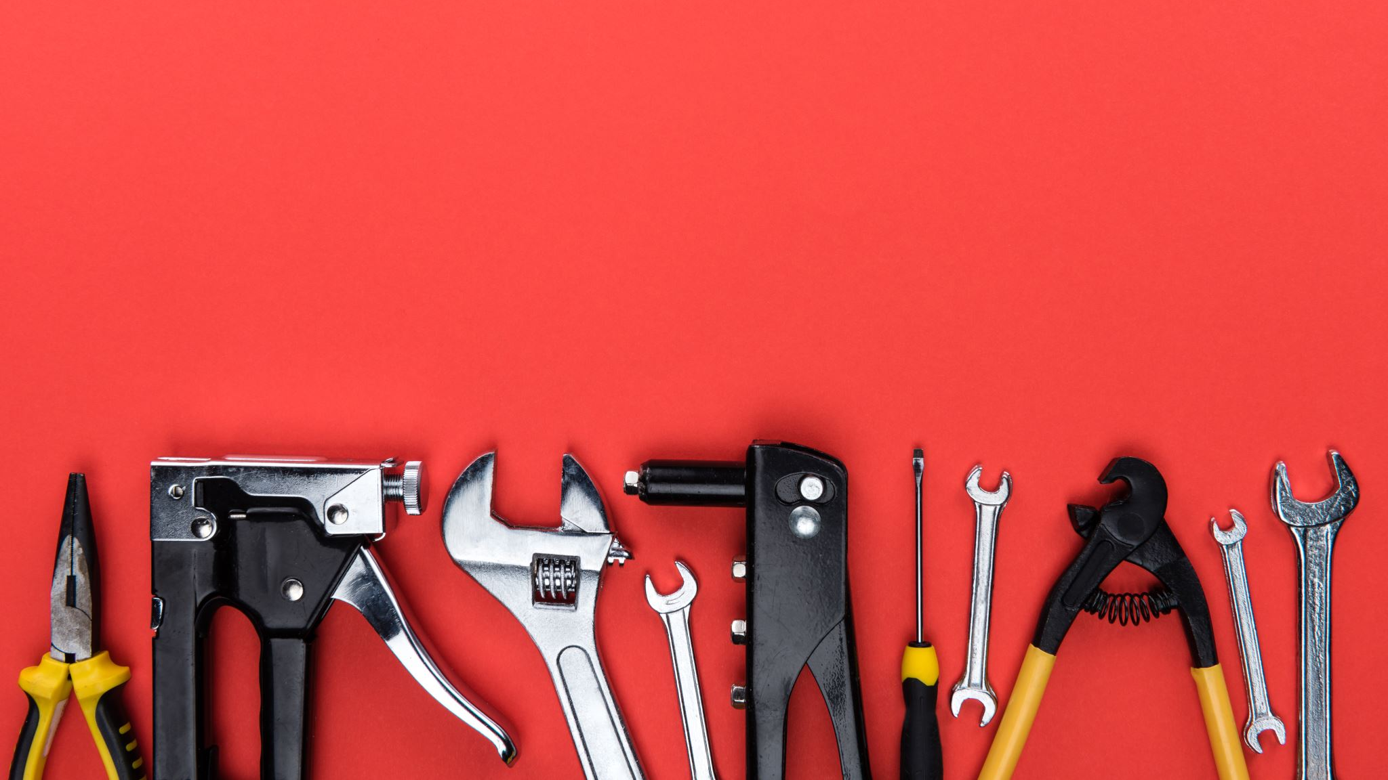
Exercices

Slide 12
Les verbes pronominaux
Se lever
Je me lève
Tu te lèves
Il / Elle / On se lève
Nous nous levons
Vous vous levez
Ils / Elles se lèvent
Notes:
Verbi accompagnati da un pronome per motivi grammaticali (alzarsi, pentirsi), per reciprocità (conoscersi, picchiarsi) per successione temporale (succedersi).

Slide 13
Verbes pronominaux en français mais pas en italien
Se coucher
Se défier
Se douter
S’échapper
S’écrouler
S’enfuir
S’évanouir
S’exclamer
Se moquer de
Se passer de
Se promener
Se balader
Se taire
Se tromper

Slide 14
Verbes pronominaux en italien mais pas en français
Tomber malade
Grimper
Féliciter
Oublier
Signer
Mériter
Bouger
Fondre
Plonger
Avoir honte
Notes:
ESERCIZIO: CONIUGARE ALCUNI VERBI DELLE SLIDE PRECEDENTI.

Slide 15
Exercices

Slide 16
La forme interrogative directe (1)
Interrogation totale
Réponse : oui, non, je ne sais pas
Il fait beau aujourd’hui ? Oui, il fait un temps magnifique.
Est-ce qu’il fait beau aujourd’hui ?
Fait-il beau aujourd’hui ?
Tu pars demain ? Non, je pars jeudi.
Est-ce que tu pars demain ?
Pars-tu demain?
Elle va souvent au théâtre ?
Est-ce qu’elle va souvent au théâtre ?
Va-t-elle souvent au théâtre ?

Slide 17
La forme interrogative directe (2)
Interrogation partielle
On répond par une information nouvelle qui répond à :
Qui (qu’est-ce qui), que (qu’est-ce que), quand, où, comment, pourquoi, combien, préposition + qui/quoi
Comment tu t’appelles ? / Tu t’appelles comment? Je m’appelle Alex.
Comment est-ce que tu t’appelles ?
Comment t’appelles-tu ?
Où tu vas ? / Tu vas où ?
Où est-ce que tu vas ?
Où vas-tu ?
Qui parle ? (le sujet est une personne)
Qui est-ce qui parle ?
Que fais-tu ? (l’objet est une chose)
Qu’est-ce que tu fais ?
Tu fais quoi ?

Slide 18
La forme interrogative directe négative
Tu ne peux pas manger ?
Est-ce que tu ne peux pas manger ?
Ne peux-tu pas manger ?
Si, je peux manger.
Non, je ne peux pas manger.

Slide 19
Les adjectifs et pronoms interrogatifs
Quel Lequel
Quelle Laquelle
Quels Lesquels
Quelles Lesquelles
Quel livre tu veux lire ? Tu veux lire lequel ?
Quelles valises sont à toi ? Lesquelles sont à toi ?

Slide 20
Exercices

